Slide 1
Základné logické členy
Mikulášová Mária
I. Ročník MPS

Slide 2
Základné logické členy-hradlá
Aspoň jeden vstup a jeden výstup
transformuje vstupný dvojhodnotový logický signál podľa určitej elementárnej logickej funkcie

Slide 3
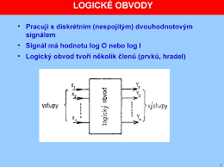
Pracujú s nespojitým dvojhodnotovým signálom
Signál má hodnotu 0,1
Logický obvod je tvorený niekoľkými členmi

Slide 4
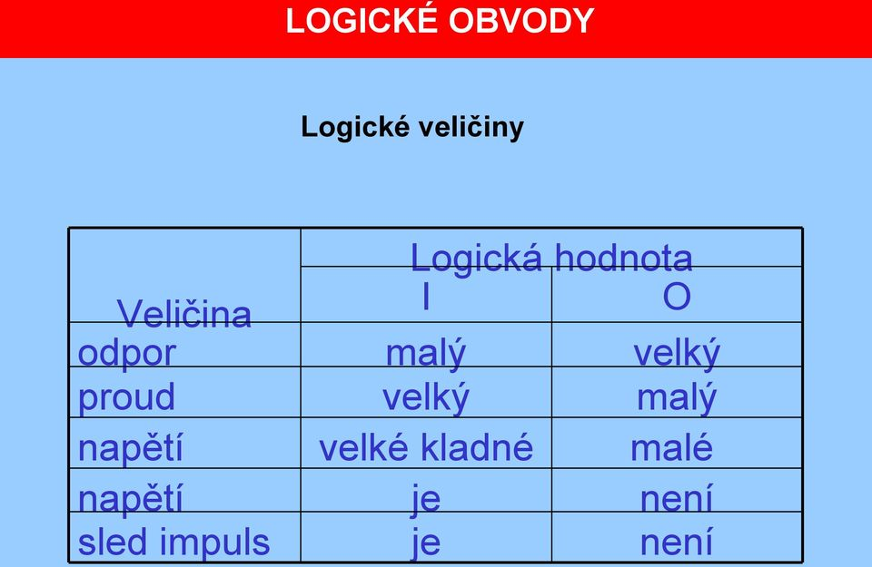
Veličina | Logická hodnota
 | I | O
odpor | malý | veľký
prúd | veľký | malý
napätie | veľké kladné | malé
napätie | je | nie je
napätie | je | nie je
Sled impulzov | je | nie je

Slide 5
Základné logické členy
AND
OR
NOT
NAND
NOR

Slide 6
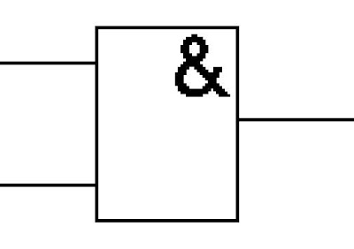
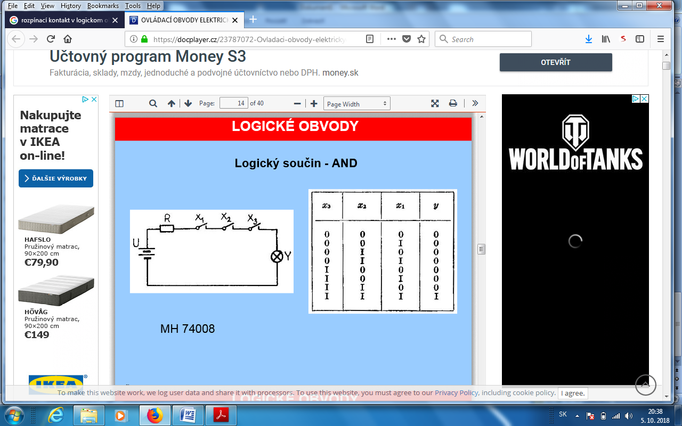
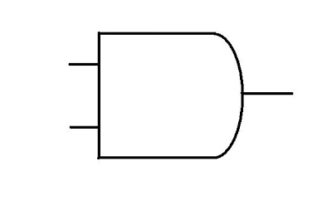
AND
Logický súčin - AND

Slide 7
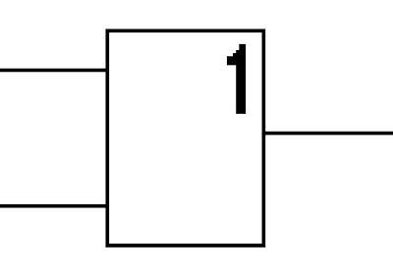
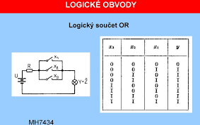
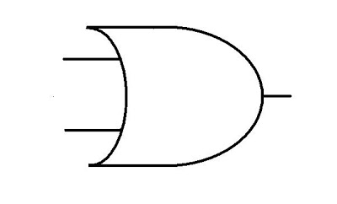
OR
Logický súčet -OR

Slide 8
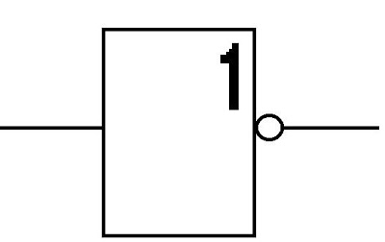
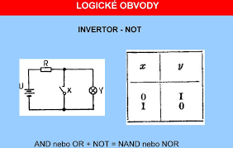
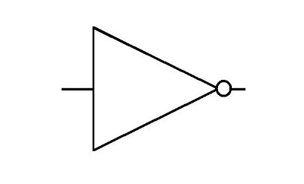
NOT

Slide 9
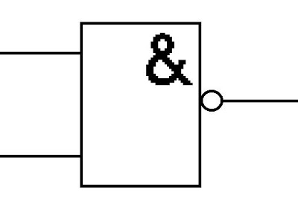
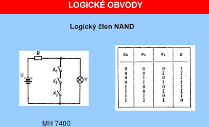
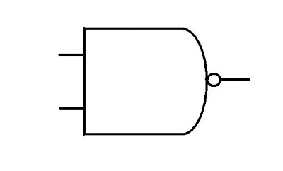
NAND

Slide 10
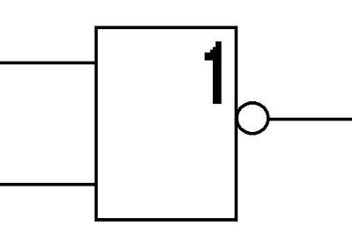
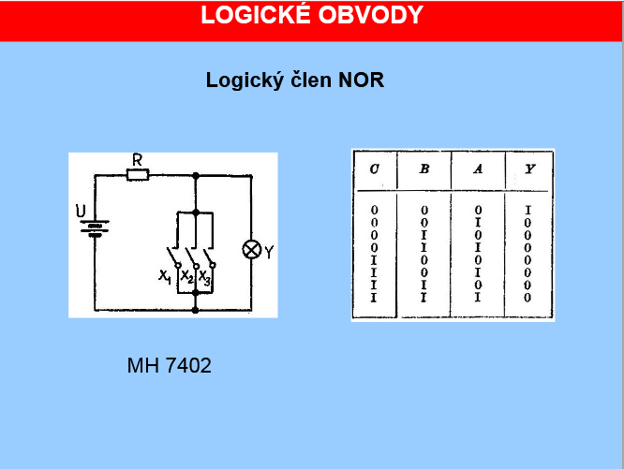
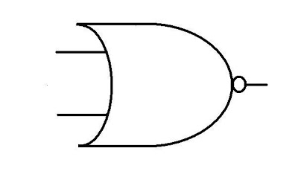
NOR
x1 | x2 | x3 | Y

Slide 11
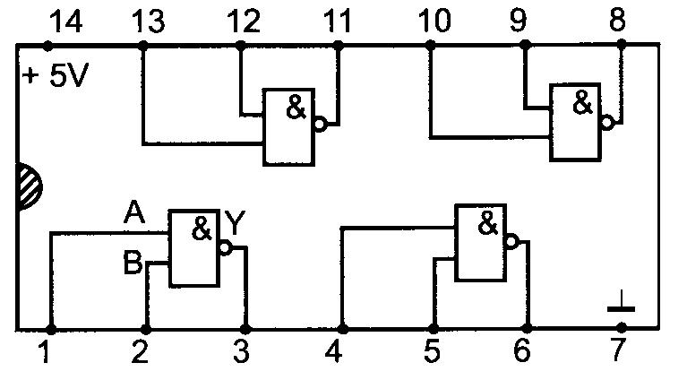
Integrovaný obvod MH 7400

Slide 12
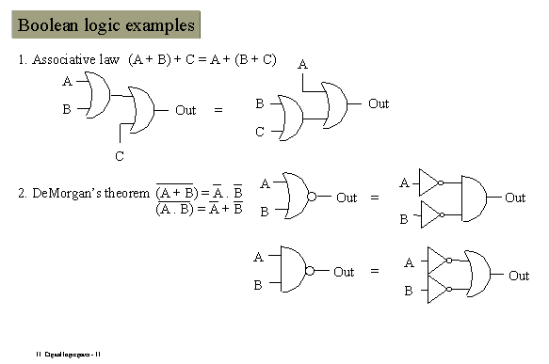
ÚLOHY:
1.Nakreslite zapojenie logických členov, aby vyjadrovali asociatívny zákon Boolovej algebry
2.Nakreslite zapojenie logických členov, aby vyjadrovali de Morganové pravidlá
Použite značky na stránke:
http://logicky.blogspot.com/2010/01/
Vyskúšajte si to v programe logisim

Slide 13
Nakreslené schémy

